Slide 1
Langes 19. Jahrhundert und Zwischenkriegszeit in europäischer Perspektive – didaktische und methodische Aspekte
Unterrichtsentwürfe zu Standards der Bildungsplaneinheiten:
3.2.4 Europa nach der Französischen Revolution – Bürgertum, Nationalstaat, Verfassung
3.2.5 Der industrialisierte Nationalstaat – Durchbruch der Moderne
3.2.7 Europa in der Zwischenkriegszeit – Durchbruch und Scheitern des demokratischen Verfassungsstaates

Slide 2
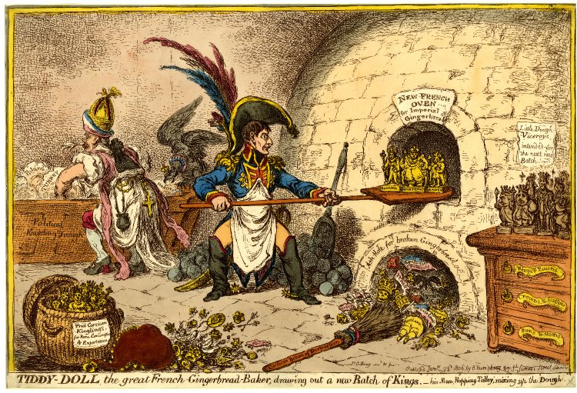
Napoleon – Hoffnungsträger oder Tyrann? (Einzelstunde)
…die territoriale Umgestaltung des deutschen Südwestens durch Napoleon beschreiben (Säkularisation, Mediatisierung)
Sachkompetenz 7
…regionalgeschichtliche Beispiele in übergeordnete historische Zusammenhänge einordnen
Kooperativ, Partnerarbeit
Bild: By James Gillray, Public Domain, https://commons.wikimedia.org/w/index.php?curid=238075

Slide 3
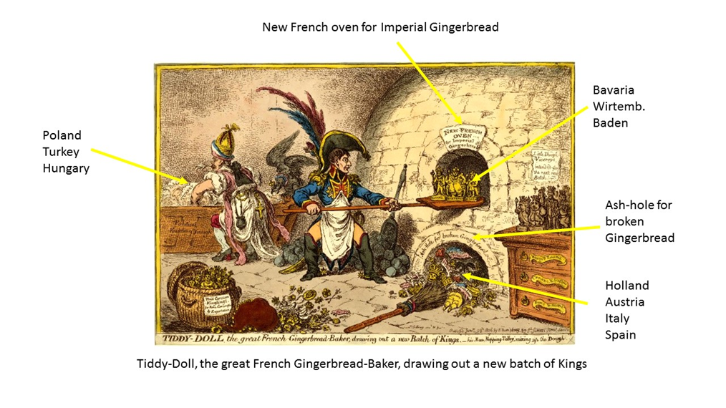
Napoleon – Hoffnungsträger oder Tyrann? (Einzelstunde)

Slide 4
Napoleon – Hoffnungsträger oder Tyrann? (Einzelstunde)
„Am Anfang war Napoleon…“ (Nipperdey)
Napoleon als Begründer des modernen Staats.
Vor- und Nachteile der Herrschaft Napoleons im Südwesten - für ihn selbst - für die südwestdeutschen Fürsten - für die Bürger in Südwestdeutschland Fazit: Napoleon ist Hoffnungsträger und Tyrann zugleich.
Weiterführende Frage: Warum ist Polen für Napoleon wichtig? Wird er dort auch als Hoffnungsträger wahrgenommen?

Slide 5
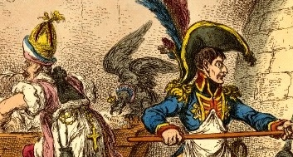
Alternative
Tiddy Doll – Was war hier los? (Die Modernisierung durch Napoleon löst Hoffnung und Enttäuschung aus) (Einzelstunde)
Stärkerer Regionalbezug bereits im ZPG-Entwurf:
Besitznahmepatent des Herzogs Friedrich II. von Württemberg über die Stadt Schwäbisch Hall (1802) (als Hilfe: Transkription)
Konstruierend, Gruppenauftrag

Slide 6
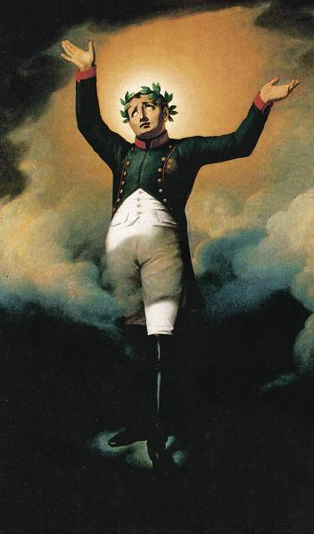
Hoffnung und Enttäuschung – Motoren der Geschichte ganz Europas nach Napoleon? (Doppelstunde)
…den Gegensatz zwischen staatlicher Restauration und dem Streben nach Einheit und Freiheit in Europa nach dem Wiener Kongress erklären
(Restauration; Nationalismus, Liberalismus: Europäischer Völkerfrühling)
Sachkompetenz 1
…historische Sachverhalte in Raum und Zeit einordnen
Arbeitsteilig, flexibilisiert, Bildanalyse
Bild:
https://histmag.org/grafika/rocznice2015/napoleon/napoleon1.jpg , letzter Aufruf: 2.7.2016

Slide 7
Hoffnung und Enttäuschung – Motoren der Geschichte ganz Europas nach Napoleon? (Doppelstunde)
Einführung der vier Räume: Deutschland – Deutscher Bund
Frankreich Polen Ungarn
Hoffnung auf Nationalstaat (außer Frankreich) und Freiheit
Enttäuschung durch den Wiener Kongress

Slide 8
Hoffnung und Enttäuschung – Motoren der Geschichte ganz Europas nach Napoleon? (Doppelstunde)
Fazit:
Es gibt einen Konflikt zwischen Völkerfrühling und Restauration in ganz Europa
Weiterführende Frage: Völkerfrühling und Restauration: Wer hat die besseren Erfolgschancen?

Slide 9
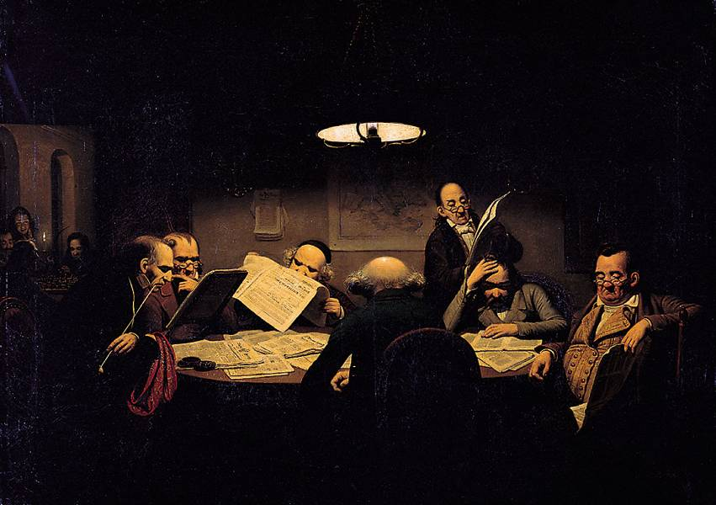
Bürgertum in Europa – rebellisch oder angepasst? (Einzelstunde)
…bürgerliche Lebenswelten zwischen Auflehnung und Anpassung charakterisieren (Bürgertum, zum Beispiel Verein, Freiheits-lied; Zensur)
Sachkompetenz 5
…wichtige Gruppen in den jeweiligen Gesellschaften unterscheiden sowie deren Funktionen, Interessen und Handlungsmöglichkeiten beschreiben
Gallery walk
Bild: Von Johann Peter Hasenclever - Eigenes Werk, 2012, Gemeinfrei, https://commons.wikimedia.org/w/index.php?curid=26383539

Slide 10
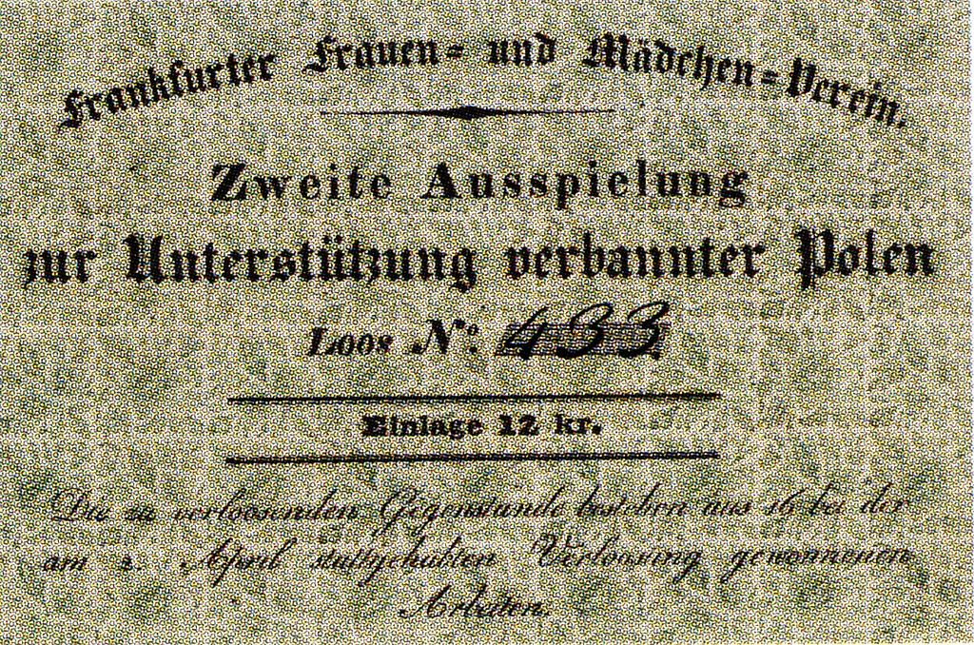
Bürgertum in Europa – rebellisch oder angepasst? (Einzelstunde)
Polenbegeisterung 1830 in Europa
„kosmopolitische Sympathie“
Polenlieder, Polenvereine, Polenklubs,
Polenhochs, Polenhumpen, Polenpfeifen
Fazit:
Projektion der eigenen Hoffnung auf
„Einheit und Freiheit“ auf die Polen
Vor dem Hintergrund zunehmender
Restriktion (Zensur) passt sich das Bürgertum immer stärker an.
Weiterführende Frage: Wie wird sich das Bürgertum verhalten, wenn die Revolution dann doch eintritt?
Bild: By Unknown - [][from]=1820-01-01 Demokratiegeschichte.eu], Public Domain, https://commons.wikimedia.org/w/index.php?curid=10234708

Slide 11
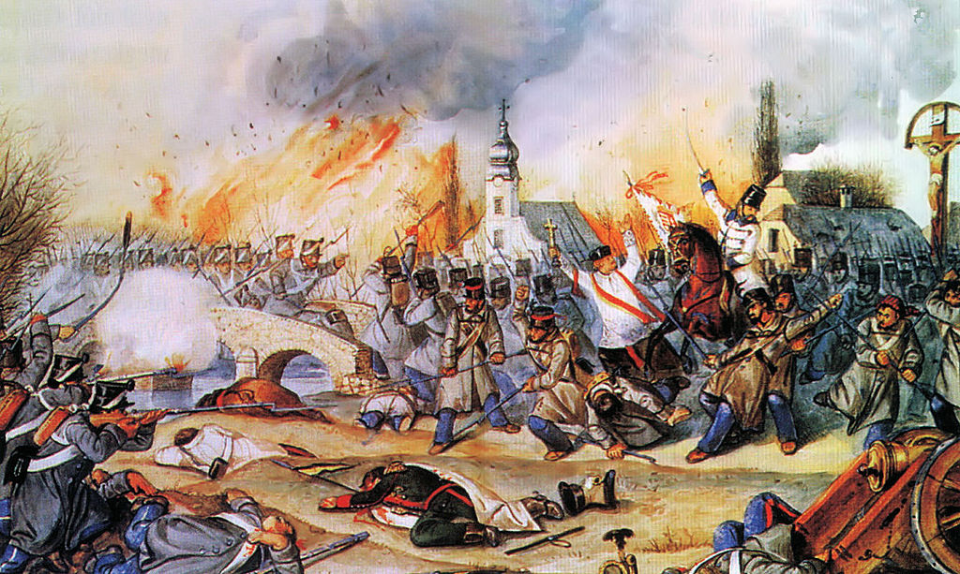
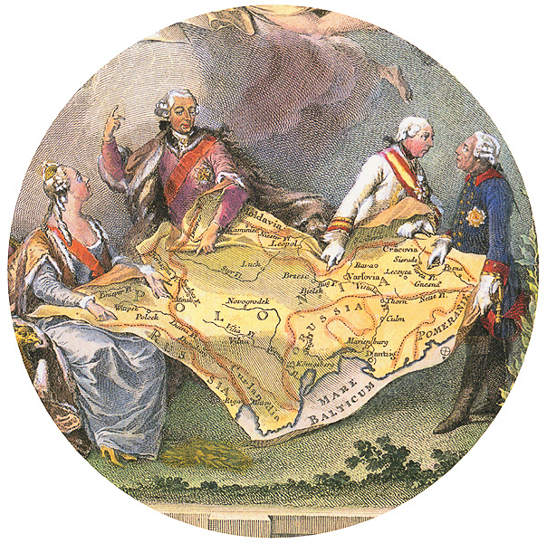
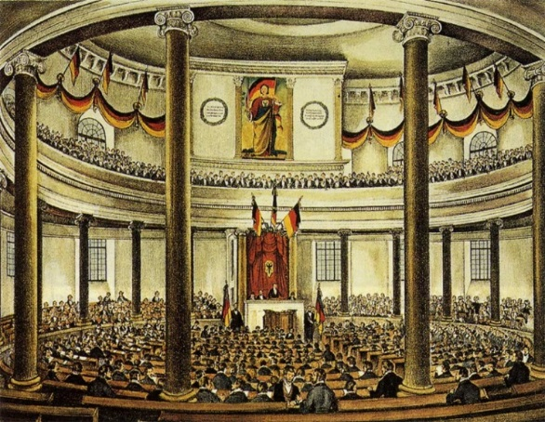
1848 in Europa: eine Revolution oder mehrere? (Einzelstunde)
…die Revolutionen von 1848/49 als europäisches Phänomen charakterisieren und den Sieg der Gegenrevolution erklären (Nationalversammlung, Nationalstaat; Verfassung: Wahlrecht, Menschen- und Bürgerrechte; Gegenrevolution)
Fragekompetenz 4 …Untersuchungsschritte zur Beantwortung historischer Fragen planen
Kooperativ (z.B. Gruppenpuzzle)
Bilder:
By Unknown - unknown, CC0, https://commons.wikimedia.org/w/index.php?curid=34982049
Public Domain, https://commons.wikimedia.org/w/index.php?curid=319339
Public Domain, https://commons.wikimedia.org/w/index.php?curid=623737

Slide 12
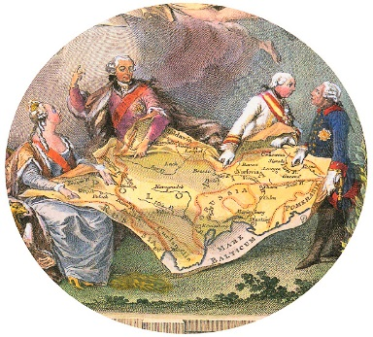
1848 in Europa: eine Revolution oder mehrere? (Einzelstunde)
Fragekompetenz 4 …Untersuchungsschritte zur Beantwortung historischer Fragen planen
Zur Beantwortung der Leitfrage müsste man analysieren und vergleichen - die jeweiligen Mittel der Revolutionäre - die jeweiligen Ursachen - die jeweiligen Forderungen und Ziele - die Formen von Zusammenarbeit und Solidarität - den jeweiligen Ausgang, das Ende - …
Die Stunde beschränkt sich darauf, Mittel, Forderungen, Ziele sowie Formen der Zusammenarbeit zu untersuchen. (Ursachen vgl. Restaurationsstunde, Gegenrevolution eigene Stunde)

Slide 13
1848 in Europa: eine Revolution oder mehrere? (Einzelstunde)
Fazit: Mehr Ähnlichkeiten als Unterschiede Es gab Zusammenarbeit zwischen den Revolutionären (Lerngruppe 2: Fallbeispiel Mierosławski)
Man kann also von einer europäischen Revolution sprechen.
Weiterführende Frage:
Wie kann das vorläufige Ergebnis weiter untermauert werden?

Slide 14
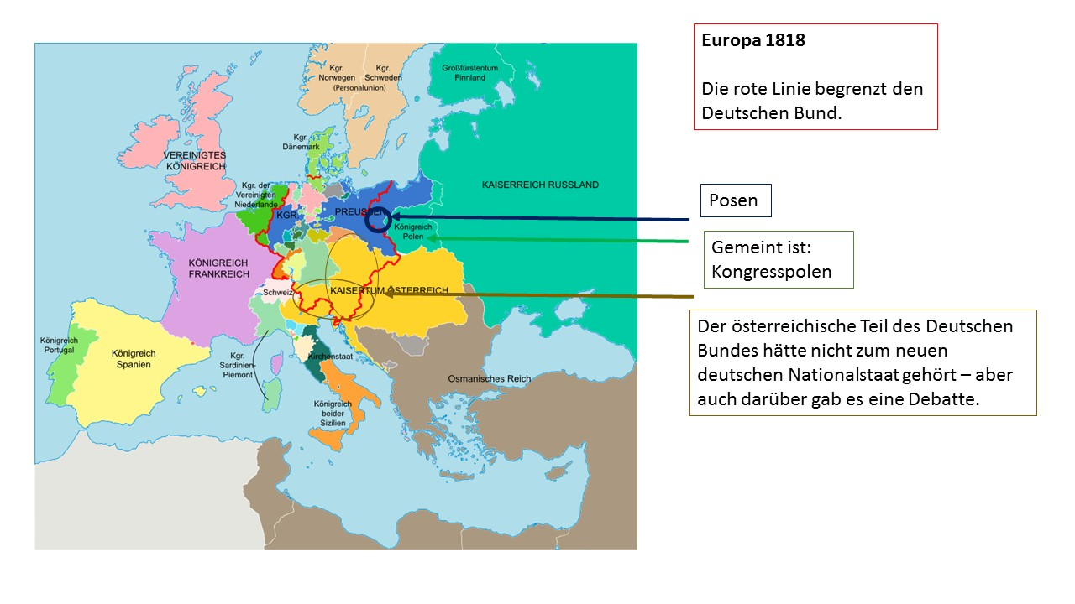
1848 – eine Revolution im Geiste europäischer Brüderlichkeit? (Einzelstunde)
…die Revolutionen von 1848/49 als europäisches Phänomen charakterisieren und den Sieg der Gegenrevolution erklären (Nationalversammlung, Nationalstaat; Verfassung: Wahlrecht, Menschen- und Bürgerrechte; Gegenrevolution)
Reflexionskompetenz 4
…Sach- und Werturteile analysieren, selbst formulieren und begründen
Niveaudifferenziert (A/B, jeweils eine Musterlösung für Teilschritte als optionale Hilfe, Zusatzinfoblatt Überblick Polen)
Karte:
https://commons.wikimedia.org/wiki/File:Europa_1818.svg

Slide 15
1848 – eine Revolution im Geiste europäischer Brüderlichkeit?

Slide 16
1848 – eine Revolution im Geiste europäischer Brüderlichkeit?
Fallbeispiel: Die Nationalversammlung in der Paulskirche debattiert und entscheidet die Frage, ob Posen zum Deutschen Reich gehören solle oder nicht. Damit verbunden die Frage: Soll Polen wiedergegründet werden? Ergebnis in der Paulskirche: Entscheidung für die Aufnahme Posens ins Deutsche Reich.
Fazit: Große Teile des Bürgertums setzen stärker auf Nationalismus als auf eine europäische Brüderlichkeit.
Weiterführende Frage:
Rückt für die Liberalen auch der Gedanke der Freiheit (zunächst) in den Hintergrund?

Slide 17
Carl Friedrich Wilhelm Jordan im Juli 1848 in der Paulskirche in Frankfurt am Main:
„Soll eine halbe Million Deutscher unter deutscher Regierung, unter deutschen Beamten leben und zum großen deutschen Vaterlande gehören – oder sollen sie in der sekundären Rolle naturalisierter Ausländer in die Untertänigkeit einer anderen Nationalität, die nicht so viel humanen Inhalt hat wie das Deutschtum, gegeben und hinausgestoßen werden in die Fremde? – Wer die letztere Frage mit Ja beantwortet; wer da sagt, wir sollen diese deutschen Bewohner von Posen den Polen hingeben und unter polnische Regierung stellen, den halte ich mindestens für einen unbewussten Volksverräter. (Bravo!)
(…) Polen bloß deswegen herstellen zu wollen, weil sein Untergang uns mit gerechter Trauer erfüllt, das nenne ich eine schwachsinnige Sentimentalität. (Bravo von der Rechten, Zischen von der Linken.)
(…) Ich sage, die Politik, die uns zuruft: gebt Polen frei, es koste, was es wolle, ist eine kurzsichtige, eine selbstvergessene Politik, eine Politik der Schwäche, eine Politik der Furcht, eine Politik der Feigheit. Es ist hohe Zeit für uns, endlich einmal zu erwachen aus jener träumerischen Selbstvergessenheit, in der wir schwärmten für alle möglichen Nationalitäten (…), zu erwachen zu einem gesunden Volksegoismus, um das Wort einmal gerade heraus zu sagen, welcher die Wohlfahrt und Ehre des Vaterlandes in allen Fragen oben anstellt. (…) Egoismus, ohne den ein Volk niemals eine Nation werden kann.
(…) Nein, ich gebe es ohne Winkelzüge zu: Unser Recht ist kein anderes, als das Recht des Stärkeren, das Recht der Eroberung. (…)“
1a. Markiere im Text in blauer Farbe, wie sich Jordan über die Polen äußert. 1b. Markiere im Text in roter Farbe, wie er eine Entscheidung für die Wiedergründung Polens bewerten würde. 1c. Markiere im Text in grüner Farbe, welche Werte ihm wichtig sind. 1d. Im Text spricht Jordan über eine Änderung seiner Meinung: früher – heute. Markiere am Rande des Textes die richtige Stelle.
Bist du unsicher? Dann schau dir bei deiner Lehrerin eine Musterlösung für Aufgabe 1 an, bevor du zu Aufgabe 2 kommst.

Slide 18
Carl Friedrich Wilhelm Jordan im Juli 1848 in der Paulskirche in Frankfurt am Main:
„Soll eine halbe Million Deutscher unter deutscher Regierung, unter deutschen Beamten leben und zum großen deutschen Vaterlande gehören – oder sollen sie in der sekundären Rolle naturalisierter Ausländer in die Untertänigkeit einer anderen Nationalität, die nicht so viel humanen Inhalt hat wie das Deutschtum, gegeben und hinausgestoßen werden in die Fremde? – Wer die letztere Frage mit Ja beantwortet; wer da sagt, wir sollen diese deutschen Bewohner von Posen den Polen hingeben und unter polnische Regierung stellen, den halte ich mindestens für einen unbewussten Volksverräter. (Bravo!)
(…) Polen bloß deswegen herstellen zu wollen, weil sein Untergang uns mit gerechter Trauer erfüllt, das nenne ich eine schwachsinnige Sentimentalität. (Bravo von der Rechten, Zischen von der Linken.)
(…) Ich sage, die Politik, die uns zuruft: gebt Polen frei, es koste, was es wolle, ist eine kurzsichtige, eine selbstvergessene Politik, eine Politik der Schwäche, eine Politik der Furcht, eine Politik der Feigheit. Es ist hohe Zeit für uns, endlich einmal zu erwachen aus jener träumerischen Selbstvergessenheit, in der wir schwärmten für alle möglichen Nationalitäten (…), zu erwachen zu einem gesunden Volksegoismus, um das Wort einmal gerade heraus zu sagen, welcher die Wohlfahrt und Ehre des Vaterlandes in allen Fragen oben anstellt. (…) Egoismus, ohne den ein Volk niemals eine Nation werden kann.
(…) Nein, ich gebe es ohne Winkelzüge zu: Unser Recht ist kein anderes, als das Recht des Stärkeren, das Recht der Eroberung. (…)“

Slide 19
2. Formuliere nun einen zusammenfassenden Satz: Jordan ist  für die Eingliederung Posens in den künftigen deutschen Nationalstaat (und damit gegen die Wiedergründung Polens)  gegen die Eingliederung Posens in den künftigen deutschen Nationalstaat (und damit für die Wiedergründung Polens) weil
_____________________________________________________________________________ ___________________________________________________________________________.
Gib einen Tipp ab: Wird Wilhelm Jordan bei der Abstimmung in der Paulskirche die Mehrheit bekommen? Begründe deine Meinung.
Schon fertig? Dann wirf mal einen Blick auf Arbeitsblatt B.

Slide 20
1848 in Europa: Warum siegt die Gegenrevolution? (Einzelstunde)
…die Revolutionen von 1848 / 49 als europäisches Phänomen charakterisieren und den Sieg der Gegenrevolution erklären
(Nationalversammlung, Nationalstaat; Verfassung: Wahlrecht, Menschen- und Bürgerrechte; Gegenrevolution)
Fragekompetenz 4 …Möglichkeiten und Grenzen individuellen Handelns in historischen Situationen erkennen und alternative Handlungsmöglichkeiten erörtern
Fiktive Schlagzeilen
Bild:
By Ferdinand Schröder - Düsseldorfer Monatshefte (Verleger/Drucker: Arnz & Co. Düsseldorf), Düsseldorf, Public Domain, https://commons.wikimedia.org/w/index.php?curid=7190636

Slide 21
1848 in Europa: Warum siegt die Gegenrevolution? (Einzelstunde)
Doch kein Ende der polnischen Teilung: Preußische Truppen besiegen in blutigen Kämpfen Mierosławskis polnische Freiwilligenarmee (Mai 1848)
Arbeiterdemonstrationen in Paris von der bürgerlichen Regierung mit Waffengewalt aufgelöst (Juni 1848)
Österreich-Ungarn vor dem Zerfall? Deutsche und polnische Freiwillige im ungarischen Unabhängigkeitskrieg Seite an Seite mit den aufständischen Ungarn kämpfend (April 1849)
Posen-Problem gelöst! Das Großherzogtum Posen wird preußische Provinz – Polen bleibt geteilt! (November 1849)
Kapitulation in Rastatt – Preußische Truppen zerschlagen die badische Revolution! Politisches Asyl für die verfolgten deutschen und polnischen Revolutionäre in der Schweiz? (Juli 1849)

Slide 22
1848 in Europa: Warum siegt die Gegenrevolution? (Einzelstunde)
Fazit:
Gründe für den Sieg der Gegenrevolution:
1. Rolle der Gewalt
2. Verhalten des Bürgertums
1848/49 findet in Europa nicht nur eine Revolution, sondern auch eine Gegenrevolution statt.
Weiterführende Frage nach alternativen Handlungsmöglichkeiten des Bürgertums.

Slide 23
Fenster zur Welt: Die Auswanderung nach Amerika (kein Unterrichtsentwurf)

Slide 24
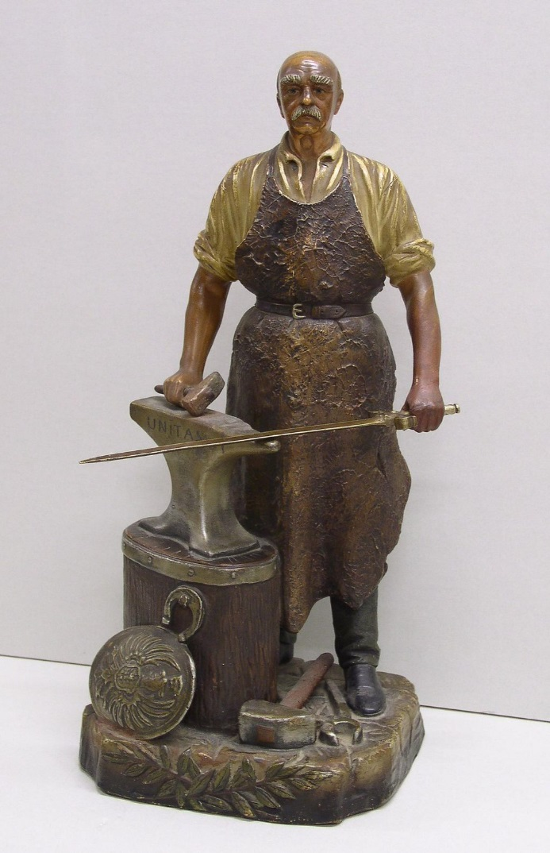
„Bismarck hat Deutschland größer, die Deutschen kleiner gemacht.“ – Stimmt das? (Doppelstunde)
…die Gründung des Deutschen Kaiserreichs 1870/71 analysieren und im Vergleich zu Frankreich und Polen als späte, aber vollzogene Nationalstaatsgründung beschreiben (Reichsgründung „von oben“, alter Nationalstaat / junger Nationalstaat)
Sachkompetenz 6 …historische Sachverhalte in Zusammenhängen darstellen (Narration)
Konstruktivistischer Zugang, Einzelarbeit
Statue:
Deutschland, um 1900, Terrakotta, Bronze, 35 x 18 x 16 cm © Deutsches Historisches Museum, Berlin, Inv. Nr.: Pl 2009/3

Slide 25
„Bismarck hat Deutschland größer, die Deutschen kleiner gemacht.“ – Stimmt das? (Doppelstunde)
Arbeitsauftrag:
In einer Ausstellung über Frankreich, Deutschland und Polen als Nationalstaaten wird auch die Darstellung Bismarcks als Schmied des Deutschen Reichs gezeigt. Schreibe mithilfe von M1 bis M4 einen Beitrag für den Ausstellungskatalog. Dein Beitrag heißt: Hat Bismarck Deutschland größer und die Deutschen kleiner gemacht?
M1: Zeittafel M2: Jhering vs. Jhering M3: Memoiren Rudolf Eucken M4a-c: Karten

Slide 26
M1 Zeittafel (Auszug)
1715 Tod Ludwigs XIV., der Frankreich endgültig zum zentralistischen Territorialstaat gemacht hat
1792-1795 Drei Teilungen Polens, nach denen Polen bis 1918 von der Landkarte verschwindet
1815 Wiener Kongress und Gründung des Deutschen Bundes
1848/49 Europäische Revolution
1861 Erster Schritt der Einigung Italiens („Königreich Italien“)
(… Einigungskriege)
Jan. 1871 Gründung des Deutschen Kaiserreichs in Versailles: „Reichsgründung“ 1918 (Wieder-) Gründung Polens

Slide 27
„Bismarck hat Deutschland größer, die Deutschen kleiner gemacht.“ – Stimmt das? (Doppelstunde)
Fazit: Vermutlich war das neue Reich nicht freiheitlich
Weiterführende Frage: Wie (freiheitlich) wurde das neue Reich organisiert? Stützt die Ausgestaltung der Reichsverfassung die These der Stunde oder widerlegt es sie?
Zum Vergleich: Frankreich = „alter Nationalstaat“ Deutschland = „junger Nationalstaat“ Polen wurde im 19. Jahrhundert noch nicht wieder Nationalstaat

Slide 28
3.2.5 Der industrialisierte Nationalstaat – Durchbruch der Moderne
Kein Unterrichtsentwurf zu:
(1) Hochindustrialisierung (2) Arbeiteralltag, Arbeiterbewegung (3) Moderne Lebenswelten um 1900

Slide 29
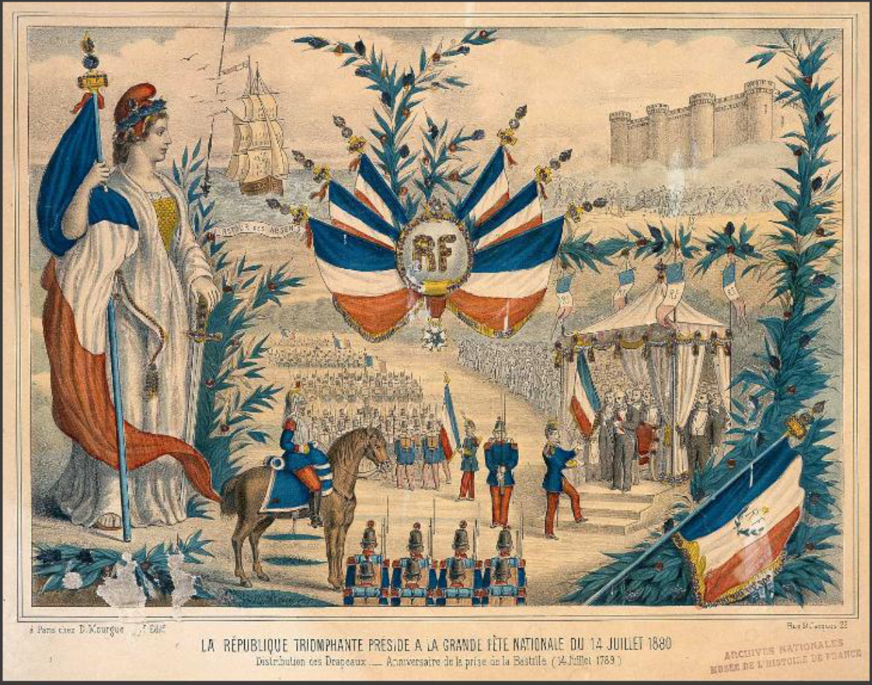
Wie sehen sich Frankreich und Deutschland am Ende des 19. Jahrhunderts? (Doppelstunde)
…die Erinnerungskultur im monarchischen Deutschland und im republikanischen Frankreich vergleichen und ihre Bedeutung für das nationale Selbstverständnis der beiden Länder charakterisieren (Obrigkeitsstaat / Demokratie: z.B. Sedantag, Kaisergeburtstag / 14 . Juli)
Methodenkompetenz 1
…unterschiedliche Materialien kritisch analysieren
+ Orientierungskompetenz 3 …die eigene Kultur mit anderen vergleichen
Niveaudifferenziert (gestaffelte Hilfen)
Bild: http://www.histoire-image.org/site/etude_comp/etude_comp_detail.php?i=546, document conservé aux Archives nationales, Pierrefitte-sur-Seine, cliché Atelier photographique des Archives nationales. Cote : AE/II/3524.

Slide 31
Wie sehen sich Frankreich und Deutschland am Ende des 19. Jahrhunderts?

Slide 32
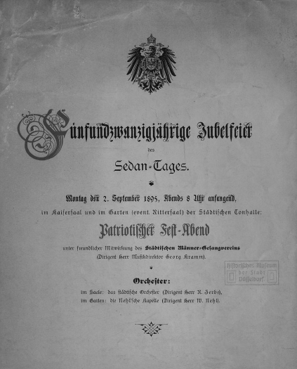
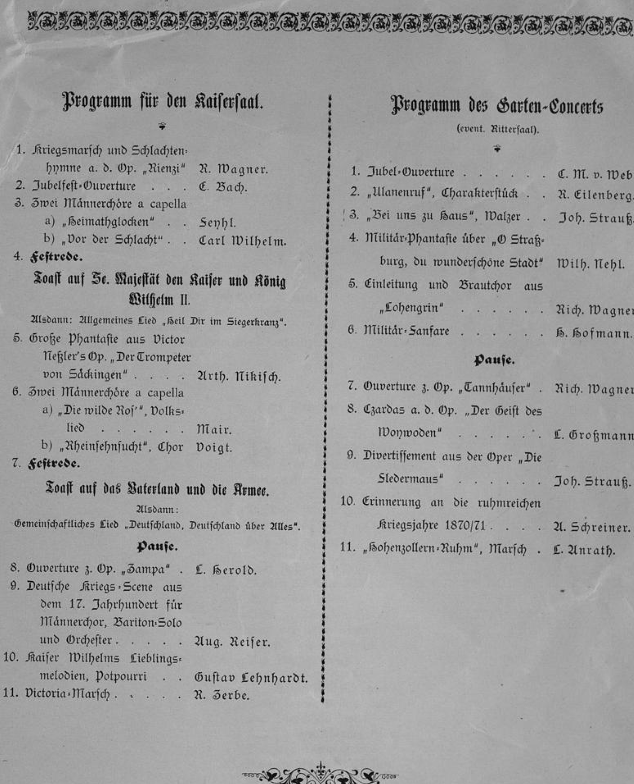
Wie sehen sich Frankreich und Deutschland am Ende des 19. Jahrhunderts?
Bild: Universitäts- und Landesbibliothek Düsseldorf, urn:nbn:de:hbz:061:1-84797

Slide 33
Wie sehen sich Frankreich und Deutschland am Ende des 19. Jahrhunderts?
Arbeitsaufträge:
Frankreich: Arbeite heraus, welche Werte dem Künstler wichtig waren. Worauf wollte er sein Publikum aufmerksam machen? In welche Tradition wollte er sich und Frankreich stellen?
Deutschland:
Arbeite heraus, in welchem Geist gefeiert werden sollte. Welche Werte waren den Programmverantwortlichen wichtig? Woran wollten sie denken und erinnern, in welche Tradition wollten sie sich und Deutschland stellen? Stelle auch eine Vermutung an, worauf der Sedantag anspielte – 1895 zum 25. Male. Formuliere einen zusammenfassenden Satz.

Slide 34
Wie sehen sich Frankreich und Deutschland am Ende des 19. Jahrhunderts? (Doppelstunde)
Frankreich | Deutschland
Gemeinsam: Betonung der Nation*, Rolle des Militärs, Machtanspruch
Demokratische Republik → Besinnung auf die Revolution (Freiheit, Gleichheit Brüderlichkeit) *Nation: alle diejenigen, die die Werte der Revolution teilen | Obrigkeitsstaatliche Monarchie → Verehrung / Überhöhung des Kaisers → Feier der territorialen Expansion *Nation: alle diejenigen, die Deutsche sind

Slide 35
Wie sehen sich Frankreich und Deutschland am Ende des 19. Jahrhunderts? (Doppelstunde)
Alternative Arrangements
Methodenkompetenz 1
…unterschiedliche Materialien kritisch analysieren
+ RK 1 Hypothesen überprüfen: Erster Eindruck: Frankreich in bleu, blanc, rouge – in Deutschland „Patriotischer Festabend“
► Stimmt die Hypothese: Frankreich = Deutschland?
+ OK 2 kollektives Gedächtnis analysieren
► Wie könnte man den Europatag (9. Mai) feiern?

Slide 36
Fenster zur Welt: Vernetzung (Unterrichtsentwurf Michael Hoffmann)

Slide 37
3.2.6 Imperialismus und Erster Weltkrieg – europäisches Machtstreben und Epochenwende (kein Unterrichtsentwurf)

Slide 38
Europa nach dem Ersten Weltkrieg – eine Chance für die Demokratie? (Doppelstunde)
…Durchbruch und Scheitern der parlamentarischen Demokratie in Europa nach dem Ersten Weltkrieg bis in die 1930er-Jahre beschreiben sowie Hypothesen sowie Hypothesen zu den Ursachen des Scheiterns entwickeln (Vierzehn Punkte: Demokratisierung, Selbstbestimmungsrecht der Völker; Nachfolgestaat; zum Beispiel ethnische Minderheit, improvisierte / gelernte Demokratie, junger Nationalstaat / alter Nationalstaat, Wirtschaftskrise; Diktatur)
Fragekompetenz 4
…Untersuchungsschritte zur Beantwortung historischer Fragen planen
Teilweise niveaudifferenziert Bildung für Toleranz und Akzeptanz von Vielfalt Bildung für nachhaltige Entwicklung

Slide 39
Europa nach dem Ersten Weltkrieg – eine Chance für die Demokratie? (Doppelstunde)
Beispiele Polen (anspruchsvolleres Niveau) und Ungarn (einfacheres Niveau)
1918: Hoffnung auf Freiheit, Demokratie, Leben im eigenen Staat
Sammlung möglicher Kriterien zur Beantwortung der Problemfrage
Voraussetzungen dafür, dass sich die Hoffnungen erfüllen und die Demokratie stabil bleibt, könnten sein: - Wirtschaftliche Stabilität statt Wirtschaftskrise - Vorhandensein von Traditionen: Demokratie, Zusammenleben im eigenen Staat, in der homogenen Nation - Frieden statt neuer Krieg - Fairer Ausgleich zwischen den bisherigen Kriegsgegnern statt Rache - Fairer Umgang mit Minderheiten statt Diskriminierung

Slide 40
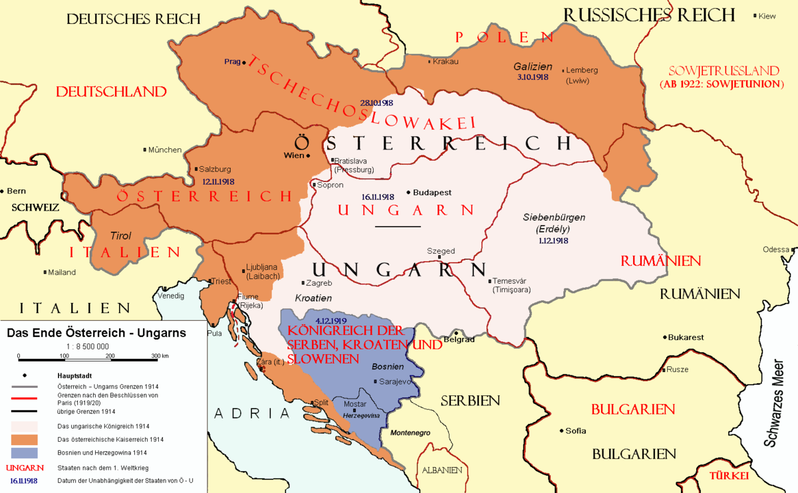
Notes:
Karte: „Österreich-Ungarns Ende“ von AlphaCentauri - Eigenes Werk. Lizenziert unter CC BY-SA 3.0 über Wikimedia Commons - https://commons.wikimedia.org/wiki/File:%C3%96sterreich-Ungarns_Ende.png#/media/File:%C3%96sterreich-Ungarns_Ende.png

Slide 41
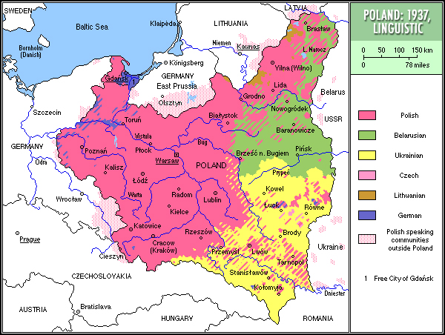
Notes:
By Mariusz Paździora - Own work1. Eugenjusz Romer POWSZECHNY ATLAS GEOGRAFICZNY, Książnica-Atlas, Lwów-Warszawa 1928 (mapa 48 ludność)2. ATLAS HISTORYCZNY POLSKI, PPWK Warszawa-Wrocław 1998 (mapa na str. 46 narodowości)., CC BY 3.0, https://commons.wikimedia.org/w/index.php?curid=3835545

Slide 42
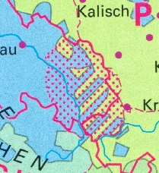
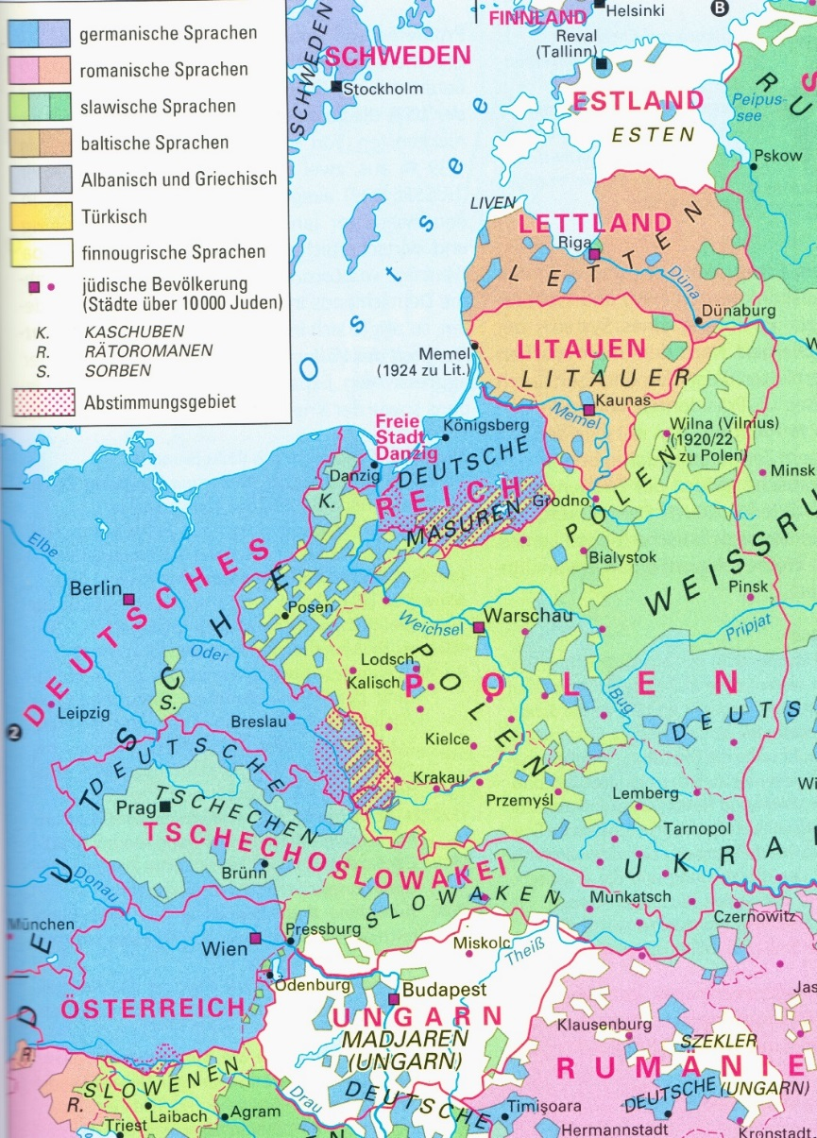
Sprachenverteilung zwischen den Weltkriegen
Grenze zwischen Deutschland und Polen blau: deutsch, hellgrün: polnisch
Klett-Perthes, Atlas zur Weltgeschichte, Stuttgart 2012, S. 367.
Schraffiert: Abstimmungsgebiet Oberschlesien
Notes:
Klett-Perthes Atlas zur Weltgeschichte 2012, mit freundlicher Genehmigung des Ernst Klett Verlages, Stuttgart 2016.

Slide 43
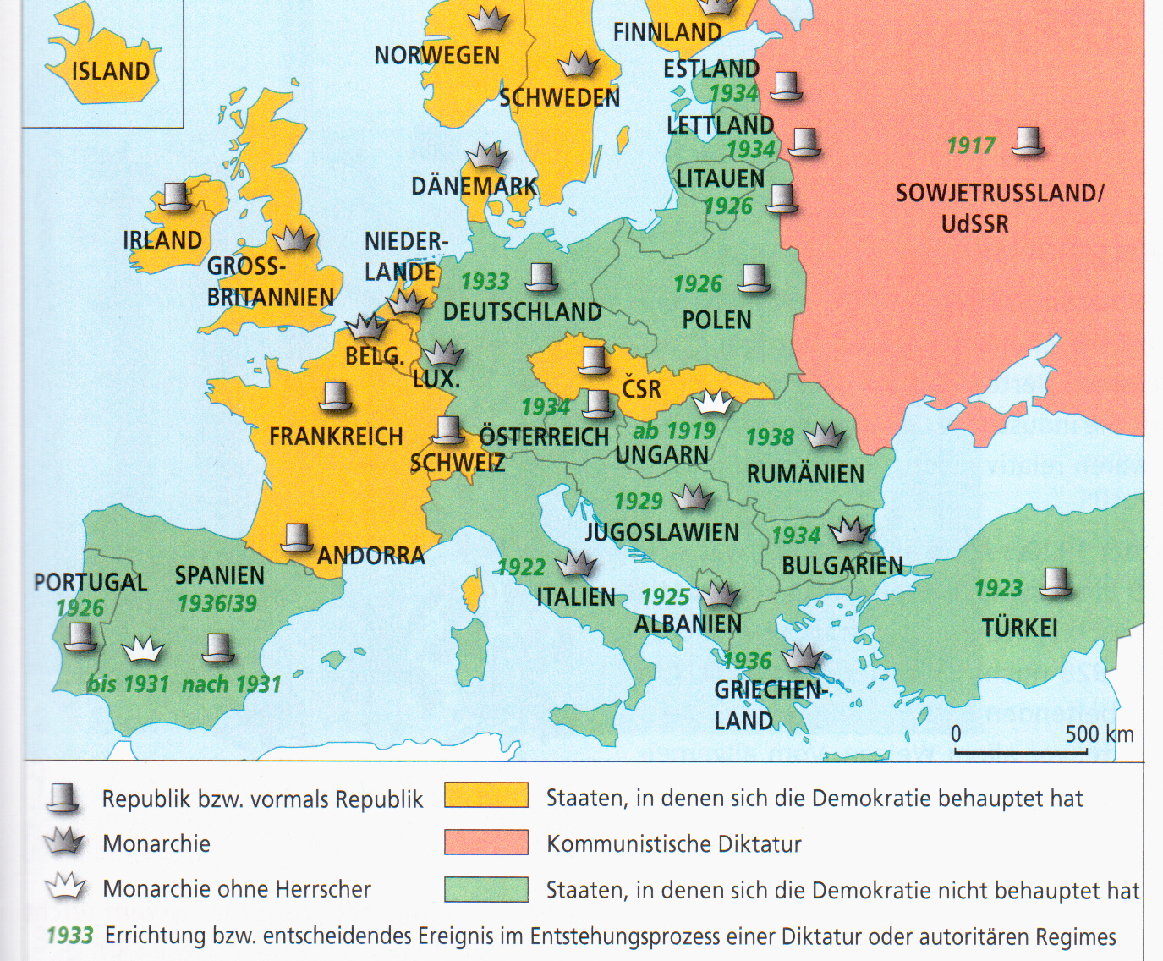
Notes:
Quelle: Geschichte und Geschehen Oberstufe-Online, www.klett.de, mit freundlicher Genehmigung des Ernst Klett Verlages, Stuttgart 2016.

Slide 44
Europa nach dem Ersten Weltkrieg – eine Chance für die Demokratie? (Doppelstunde)
Vorläufiges Urteil: Die neuen Staaten Mittel- und Osteuropas sind improvisierte Demokratien und junge Nationalstaaten.
Chancen für die Demokratie waren gering, Hoffnungen wurden enttäuscht.
Die meisten neuen Demokratien in Mittel- und Osteuropa entwickeln sich zu autoritären Regimen/Diktaturen.
Problematisierung: Selbstbestimmungsrecht der Völker
Bildung für Toleranz und Akzeptanz von Vielfalt: Minderheitenschutz Bildung für nachhaltige Entwicklung: Demokratiefähigkeit

Slide 45
Europa nach dem Ersten Weltkrieg – eine Chance für die Demokratie? (Doppelstunde)
„Es gibt kein Recht der Armenier, unter Armeniern zu leben. Es gibt aber ein Recht für ar­menische Bürger ihres Gemeinwesens, Gleiche unter Gleichen zu sein, nicht benachteiligt zu werden, ja auch ihre eigene Sprache und Kultur zu pflegen. Das sind Bürgerrechte, Rechte der Einzelnen gegen jede Vormacht. Das sogenannte Selbstbestimmungsrecht hat unter anderem als Alibi für Homogenität gedient, und Homogenität heißt immer die Ausweisung oder Unterdrückung von Minderheiten.“ (Ralf Dahrendorf)

Slide 46
Kein Unterrichtsentwurf zu:
Demokratischer Neuanfang in der Weimarer Republik
Das Scheitern der Weimarer Republik

Slide 47
Frankreich blieb stabil – wie groß war aber die Gefahr, wie stark die „gelernte Demokratie“? (Doppelstunde)
…das Scheitern der Weimarer Republik analysieren und überblicksartig mit der Selbstbehauptung der Demokratie in Frankreich vergleichen
(Versailler Vertrag, Kriegsschuldartikel / Siegermacht; antidemokratisches Denken: alte Eliten / gelernte Demokratie; Weltwirtschaftskrise; „Machtergreifung“ / 6 février, NSDAP / Volksfront)
Orientierungskompetenz 5
…die Übertragbarkeit historischer Erkenntnisse auf aktuelle Probleme erörtern
Lernzirkel mit Pflicht- und Wahlstationen, teilweise niveaudifferenziert

Slide 48
Aus dem Infotext – Station 1 (Pflicht):
… In Frankreich bilden sich Gruppen – sogenannte Ligen – die die Republik mit ihren Werten und Institutionen in Frage stellen. Diese Ligen stehen politisch extrem rechts; einige – aber nicht alle! – wollen den demokratischen Staat zerstören (Station 2: Eine Quelle zeigt dir, in welcher Gedankenwelt sie sich bewegen). Mitglieder der Ligen sind häufig ehemalige Soldaten, die sich schwer tun, die Situation Frankreichs nach dem Krieg zu akzeptieren (s. Station 4). …

Slide 49
Frankreich blieb stabil – wie groß war aber die Gefahr, wie stark die „gelernte Demokratie“? (Doppelstunde)
Nr. | Pflicht/ Wahl | Material- /Aufgabenart | Schwierigkeit (* = leicht) | Stichwort
1 | P | Infotext | * | Der 6 février
2a | W | Quellenanalyse | *** | Plakat, Aufruf zur Demonstration (Solidarité française)
2b |  | Quellenanalyse mit Hilfen | **
3 | W | Zeitungsartikel | ** | Volksfront
4 | W | Mehrere Darstellungstexte | * | Siegermacht Frankreich

Slide 50
Deutschland | Frankreich
Wirtschaft Industrieland → stark betroffen durch Weltwirtschaftskrise Versailler Vertrag: Lasten (Reparationen an F) | Wirtschaft (Ergänzung Station 4) weniger industrialisiert als D, immer noch (auch) Agrarland → Weltwirtschaftskrise trifft das Land später und etwas schwächer Versailler Vertrag: erhält Reparationen aus D
Erster Weltkrieg Verlierer Versailler Vertrag (s.o. Wirtschaft) Stimmung: Rachegefühle, Gefühl, ungerecht behandelt worden zu sein, Enttäuschung | Erster Weltkrieg (Stationen 1 und 4) Siegermacht Versailler Vertrag (s.o. Wirtschaft) Stimmung trotzdem: Enttäuschung, denn Frankreich ist vor allem im Nordosten stark zerstört, hat viele Kriegsopfer zu beklagen und ist bei den USA verschuldet („verlorener Friede“)

Slide 51
Deutschland | Frankreich
Rechtsextreme Parteien (NSDAP und DNVP) verbünden sich am Ende der Weimarer Republik nach der „Machtergreifung“ dulden konservative Parteien die Regierung Hitler | Rechtsextreme Parteien und Bewegungen („Ligen“) (Stationen 1 und 2) sind alle gegen die parlamentarische Demokratie, aber sie schaffen es nicht, sich ausreichend zu verbünden
Arbeiterparteien (gemäßigt: SPD, radikal: KPD) bekämpfen einander | Arbeiterparteien (Stationen 1 und 3) Arbeiterparteien verbünden sich: „front populaire“ („Volksfront“)
Parteien, die die Republik unterstützen im Reichstag ab 1930: nur geringe Mehrheit für demokratische Parteien, diese verbünden sich nicht | Parteien, die die Republik unterstützen (Station 1) Mehrheiten für demokratische Parteien im Parlament; ausreichende Zusammenhalt auch in der Krise (Abend des 6 février)

Slide 52
Deutschland | Frankreich
Demokratische Tradition Demokratie erst seit 1919 Weit verbreitetes antidemokratisches Denken, Ablehnung der neuen Republik | Demokratische Tradition (Vorwissen, Stationen 1 und 2) Demokratische Tradition seit 1789 antidemokratisches Denken auch weit verbreitet (Ablehnung des Parlaments, der Gleichheit, Antisemitismus, Nationalismus), Zustimmung zur parlamentarischen Republik aber insgesamt größer

Slide 53
Frankreich blieb stabil – wie groß war aber die Gefahr, wie stark die „gelernte Demokratie“? (Doppelstunde)
Fazit:
Auch in Frankreich ist die Demokratie gefährdet, aber die „gelernte Demokratie“ ist stark genug:
- demokratische Tradition - andere Rahmenbedingungen: Siegermacht schwächere Weltwirtschaftskrise front populaire (Volksfront)

Slide 54
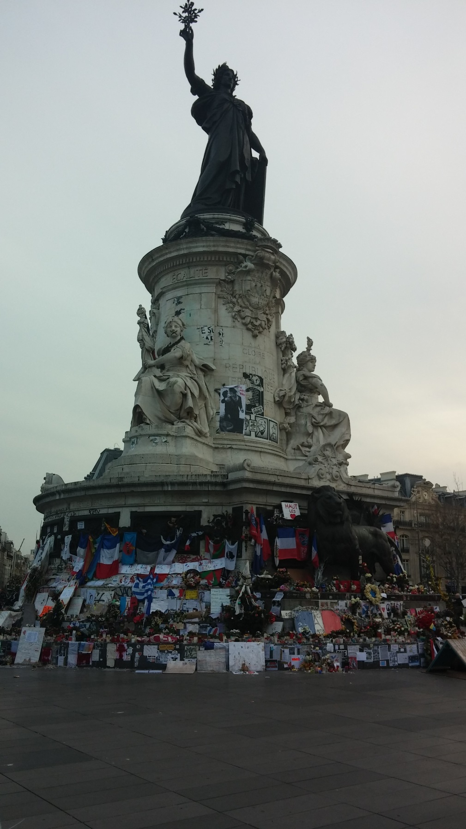
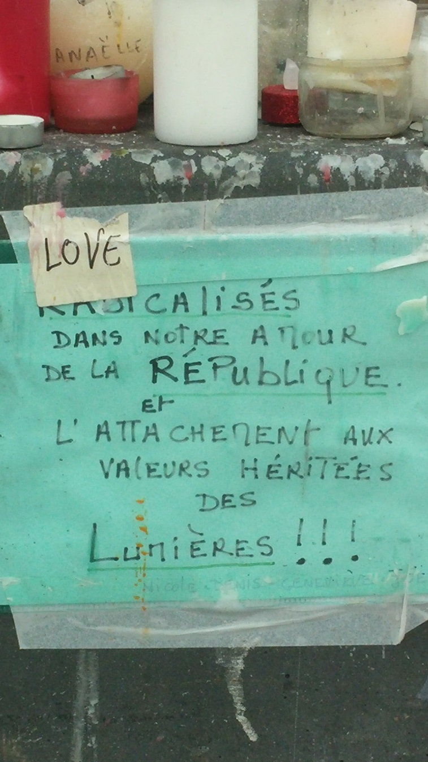
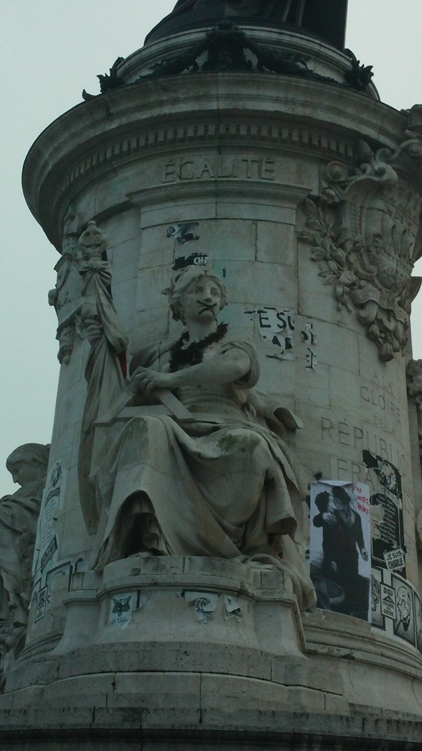
…die Übertragbarkeit historischer Erkenntnisse auf aktuelle Probleme erörtern Frankreich im Dezember 2015

Slide 55
danke
merci
dziękuję
köszönöm

